Slide 1

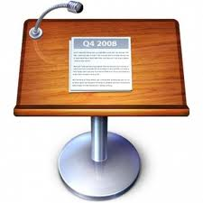


Présentations électroniques : Logiciels
ouvert
propriétaire
Latex
BEAMER
Apple
KeyNote
Microsoft
PowerPoint
OpenOffice
Impress

